Slide 1
VIII Международного медицинского форума Донбасса «Наука побеждать... болезнь»
ЭТИОЛОГИЯ РАССТРОЙСТВ АУТИСТИЧЕСКОГО СПЕКТРА У ДЕТЕЙ В КОНТЕКСТЕ АВТОМОДЕЛЬНОСТИ ЭПИДЕМИЧЕСКОГО РОСТА
к.мед.н. доцент кафедры философии и психологии ФГБОУ ВО ДонГМУ Минздрава России
Папков В. Е.
к.мед.н., доцент кафедры Гигиены и экологии им. проф. О.А. Ласткова ФГБОУ ВО ДонГМУ Минздрава России
Остренко В. В.
магистр 1 курса кафедры психологии ФГБОУ ВО "Донгу"
Станина В.М.
Донецк -2024 год

Slide 2
Актуальность проблемы расстройств аутистического спектра (РАС)
Стремительный рост нарушений социализации у детей, начиная с ранних возрастных групп
Массовое выявление РАС не только психиатрами, но и педиатрами, педагогами и социальными работниками
Превентивное выявление микросимптоматики у детей ранних возрастных групп
Обновление международных классификаций, диагностических и статистических критериев РАС
Гипотетическая множественность этиологических факторов РАС

Slide 3
Этиология и патогенез РАС обсуждается в рамках гипотезы множественного характера этиологических и патогенетических факторов, что обуславливает актуальность комплексного изучения данной патологии социализации детей.

Slide 4
По данным Департамента служб развития Калифорнии (CDDS) за последние 35 лет произошло увеличение распространенности РАС до 1,2% в 2012 году, относительно 0,05% в 1970 году. При этом у когорты родившихся в 1931 году, имелась распространенность только 0,001%. Увеличение же с 0,001 до 1,18% у родившихся в 2012 году происходило постепенно, начиная с 1940-х годов, в виде медленно восходящей кривой. Распространенность продолжала медленно увеличиваться и с 1940 по 1980 годы, когда возникла первая из нескольких точек изменения скорости роста, сначала в 1980, а затем в 1990 и 2007 годах, каждая из которых была связана с новым скачком темпов роста, когда скорость роста резко ускорилась. В итоге распространенность увеличилась с 1931 по 2012 годы рождений в 1000 раз, и в 25 раз с 1970 по 2012 годы рождений (CDDS, 2021). Такого рода эпидемиологическая кривая РАС (CDDS, 2021) относится к гиперболическим кривым, описываемых уравнениями квадратичного роста. При наложении ее на кривую графика эволюционной численности населения мира (С.П. Капица, 1999) в таком же временном и популяционном масштабе можно обнаружить ее обратную зависимость от кривой демографического роста человечества в периоде его обострения, что, в свою очередь, может связывать эти два процесса как автомодельных и обуславливающих эпидемиологическую ситуацию РАС.

Slide 5
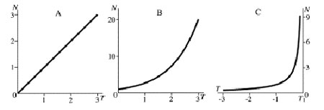
КРИТЕРИИ ОБНАРУЖЕНИЯ ПРИЗНАКОВ АВТОМОДЕЛЬНОСТИ ФУНКЦИИ ЭПИДЕМИОЛОГИИ РАС
Линейный рост – А, экспоненциальный рост – В, гиперболический рост – С
Гиперболическая кривая графика функции изучаемого процесса
Квадратичное уравнение функции
Атомодельность (самоподобность) аргумента и значения функции (прогнозируемость)
Небольшое (как правило не более 2-х) количество переменных (факторов) функции

Slide 6
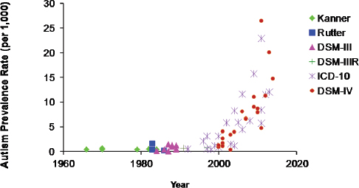
А. Гиперболическая кривая роста распространенности, показывающая рост распространенности аутизма с 0,001% в 1931 году до 1,18% в 2012 году (CDDS, C. Nevison, 2018) В. Расширение диагностических критериев РАС (M. Solmi et al, 2022).
А
В

Slide 7
А. В данных CDDS сравниваются углы касательных 8-летнего возраста (треугольники) и снимков с разрешением по возрасту (квадраты) за 2017 год в интервале 1989–2009 годов (C. Nevison, 2018). В. Эволюционная модель численности населения мира (С.П. Капица, 1999) (график 1) с наложенным графиком (график 2), показывающим рост распространенности аутизма с 0,001% в 1931 году до 1,18% в 2012 году (CDDS ) А В

Slide 8
Выводы

Slide 9
Определение функции распространенности РАС как автомодельной резко снижает предполагаемую множественность причин этой патологии социализации, сводя их к моно фактору психогигиенической природы. Что, в свою очередь, позволяет подтвердить наши выводы о семиотической природе РАС, сделанные в процессе изучения этой патологии социализации
Рассмотреть формирование РАС как кодовую деградацию семиотической структуры языка и эгоцентрической речи, обусловленную утратой родительских компетенций институтом современной плюралистической семьи. Такое понимание природы эпидемиологии РАС как автомодельной и сопровождаемой гиперболическим ростом утраты родительских компетенций, позволяет отсутствие последних отнести к некоему латентному фактору аутизации, актуализируя в свою очередь решение проблемы раннего, желательно еще дородового скрининга и программ соответствующего превентивного обучения семей групп риска.

Slide 10
Благодарю за внимание

